Slide 1
Blockly Żółw
Prezentacja rozwiązań

Slide 2
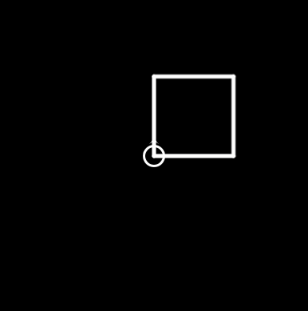
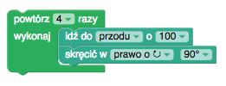
Zadanie 1

Slide 3
Zadanie 1
Narysowanie jednego boku to krok naprzód z długością 100
Po narysowaniu jednego boku musimy się ustawić, by narysować następny – skręcamy w prawo o 90 stopni
Kwadrat ma cztery boki, a narysowanie każdego to krok naprzód i obrót w prawo – używamy więc pętli

Slide 4
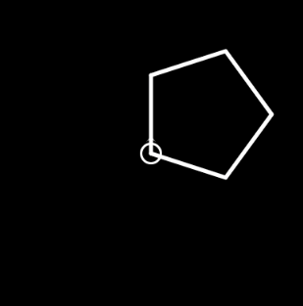

Zadanie 2

Slide 5
Zadanie 2
Zasada taka sama jak przy kwadracie, tylko teraz mamy pięć boków
Jaki powinien być kąt obrotu żółwia? Warto poeksperymentować i zobaczyć, jak żółw rzeczywiście skręca

Slide 6
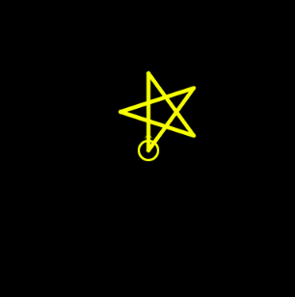
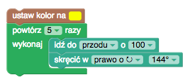
Zadanie 3

Slide 7
Zadanie 3
Zmieniamy kolor – wystarczy to zrobić raz, więc instrukcję ustawiamy przed pętlą
Gwiazda ma pięć ramion – pięć linii – pięć powtórzeń pętli
Po każdej linii skręcamy w prawo – warto poeksperymentować z różnymi wartościami kąta

Slide 8
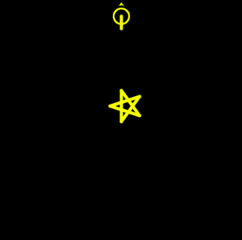
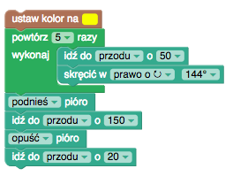
Zadanie 4

Slide 9
Zadanie 4
Program składa się z dwóch części – narysowania gwiazdki i narysowania linii
Gwiazdkę rysujemy tak samo, tylko z krótszą długością – gwiazdka jest mniejsza
Zauważmy, jak ustawia się żółw po narysowaniu gwiazdki – skierowany jest wprost na linię
Podnosimy pisak, robimy duży krok, opuszczamy pisak i robimy mały krok

Slide 10
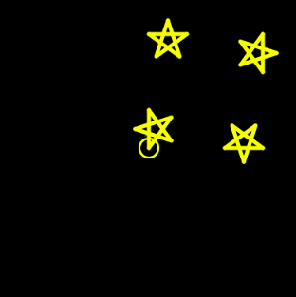
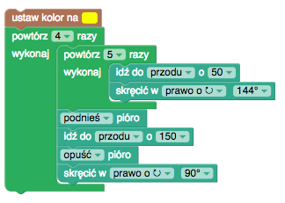
Zadanie 5

Slide 11
Zadanie 5
Idea jest prosta – łączymy rysowanie „niewidzialnego” kwadratu z rysowaniem gwiazdek
Zaczynamy od narysowania gwiazdki
Potem podnosimy pisak, „rysujemy” bok kwadratu i obracamy się w prawo
Opuszczamy pisak i powtarzamy

Slide 12
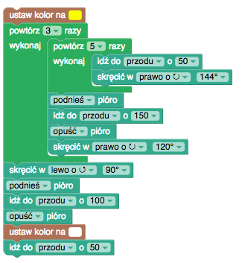
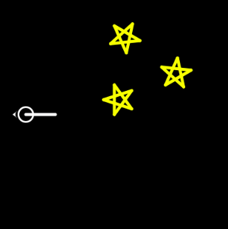
Zadanie 6

Slide 13
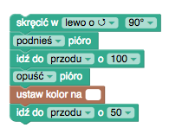
Biała linia

Slide 14
Zadanie 6
Podobnie jak wcześniej – tym razem zamiast kwadratu - trójkąt
Zmieniamy ilość boków (pętla) i kąt obrotu
Zwróćmy uwagę, gdzie i w jakiej pozycji znajduje się żółw po narysowaniu wszystkich gwiazdek
Musimy go odpowiednio ustawić i zrobić dwa kroki naprzód „niewidzialny” i „widzialny”, zmieniając przy tym kolor

Slide 15
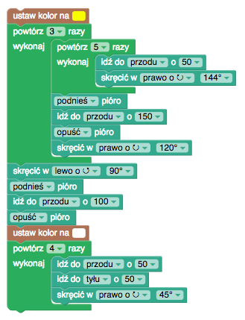
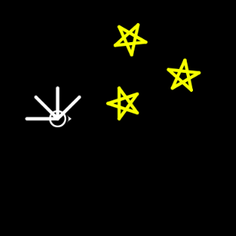
Zadanie 7

Slide 16
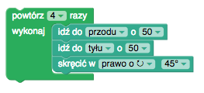
Wachlarz

Slide 17
Zadanie 7
Rysowanie gwiazdek – bez zmian
Na końcu, zamiast rysować jedną kreskę, rysujemy cztery
Zwróćmy uwagę na to, co musi zrobić żółw po narysowaniu pierwszej kreski
Musi ponownie znaleźć się na jej początku, by móc narysować kolejną
Cofamy się więc, obracamy, rysujemy kolejną i powtarzamy

Slide 18
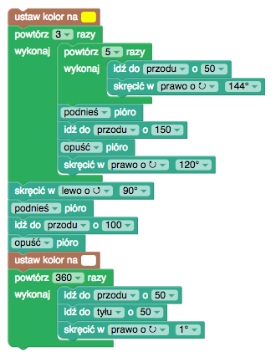
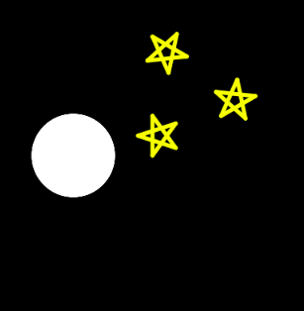
Zadanie 8

Slide 19
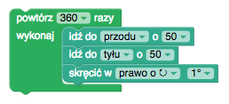
Koło

Slide 20
Zadanie 8
Koło? – to tylko 360 linii z bardzo małym obrotem
Jak to dobrze, że mamy pętlę

Slide 21
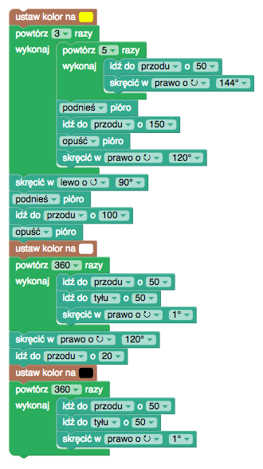
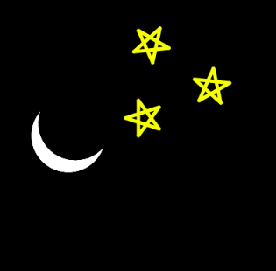
Zadanie 9

Slide 22
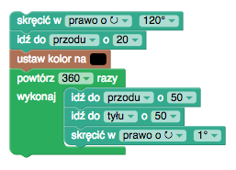
Czarne koło

Slide 23
Zadanie 9
Półksiężyc – dwa koła, najpierw białe, potem czarne
Koła są względem siebie przesunięte
Przed narysowaniem czarnego, musimy żółwia odpowiednio przemieścić
Jak dokładnie? Eksperymentujemy!

Slide 24
Źródła
https://blockly-games.appspot.com/turtle

